Slide 1


ŠKOLA: | Gymnázium, Chomutov, Mostecká 3000, příspěvková organizace
AUTOR: | Jan Pravda
NÁZEV: | VY_32_INOVACE_02B_18_Severní polární oblast
TEMA: | Mimoevropské regiony
ČÍSLO PROJEKTU: | CZ.1.07/1.5.00/34.0816
DATUM TVORBY: | 4.3.2013

Slide 2
Anotace:
Škola: Gymnázium Chomutov,
Mostecká 3000, 430 01
Třída: 2. ročník 4. letého gymnázia
Výstup: Powerpointová prezentace
Vzdělávací oblast: Mimoevropské regiony
Obor: Zeměpis/Geografie
Tematický okruh:Polární oblasti
Využití: Výuka zeměpisu / geografie
Pomůcky: PC učitele, tabule, atlas
Inovace:Materiál je určen jako doplnění k přípravě pedagoga, přičemž má za cíl zvýšit atraktivitu a názornost v rámci vyučovací hodiny. V některých částech je formou animací zajištěno, aby studenti pouze pasivně neposlouchali výklad, ale také museli hledat v atlase a společně s pedagogem tím vytvářeli svůj zápis do sešitu. Animace se odkrývají po kliknutí-studenti mohou své odpovědi psát elektronickým perem a vložená textová pole slouží ke kontrole.
Materiál je určen k interaktivní výuce.

Slide 3
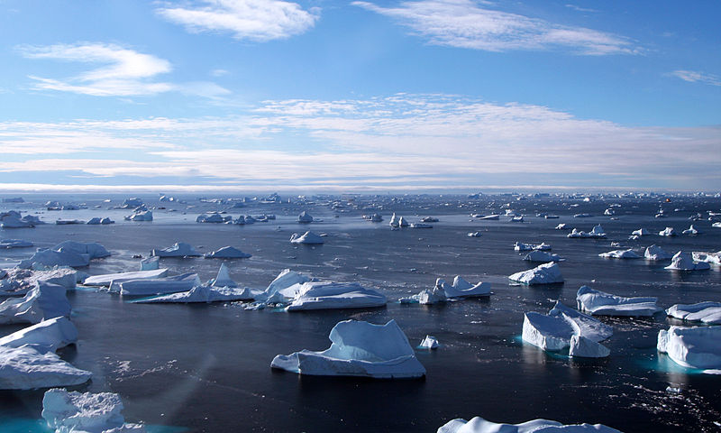
Severní polární oblast

Slide 4
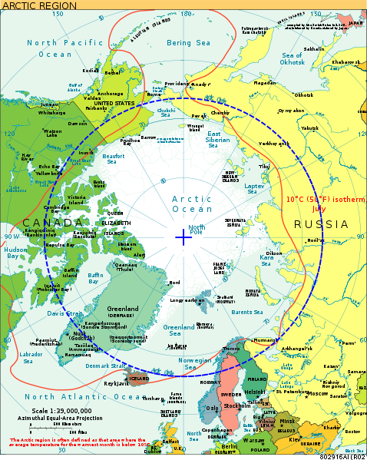
Severní polární oblast
Jaké jiné označení se užívá
pro Severní polární oblast?
Arktida
Omezena izotermou 10^{O} C
nejteplejšího měsíce v roce

Slide 5
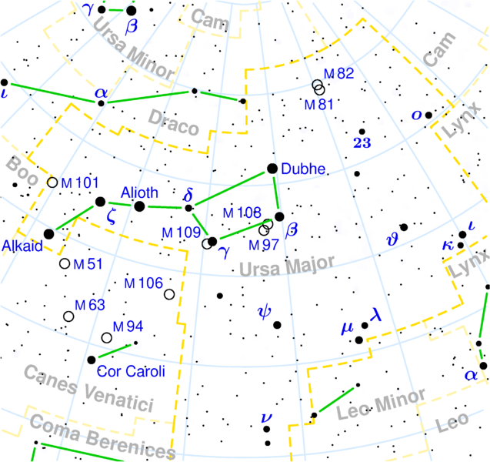
Arktos = medvěd
Souhvězdí Velké medvědice

Slide 6
Klima:
Slunce nevystupuje dostatečně vysoko nad obzor
Trvalá sněhová pokrývka
Malé množství srážek
Vegetace:
S jakými biomy se v rámci Arktidy setkáte?
Sever – arktické mrazové pouště
Jih – zóny tunder

Slide 7
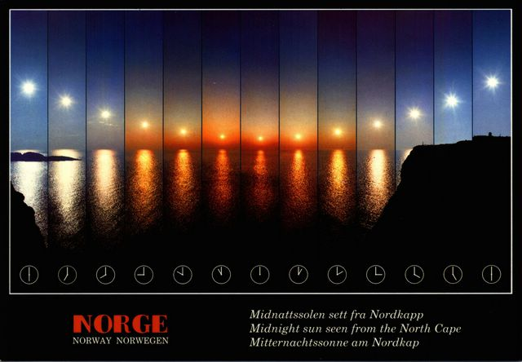

Slide 8
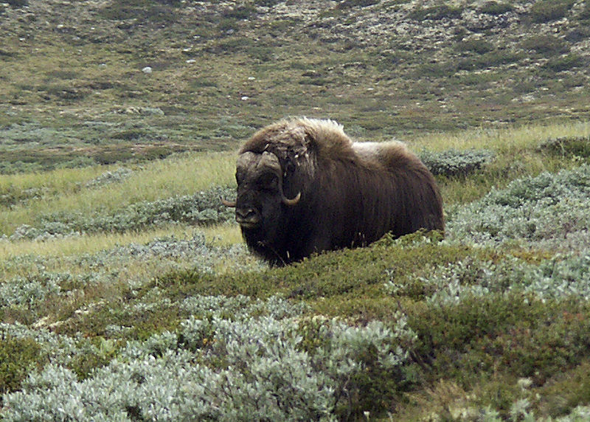
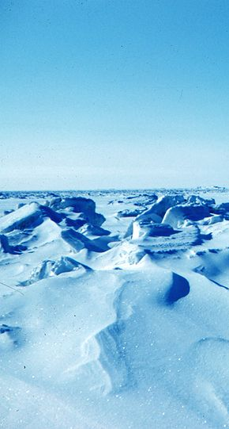
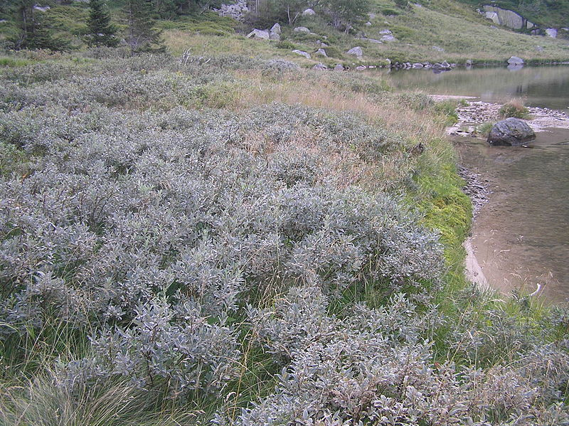
Rostlinstvo:
arktické mrazové pouště - téměř bez rostlinstva
Oblast tundry – mechy, lišejníky, bříza zakrslá, vrba laponská
2
3 Vrba laponská
1

Slide 9
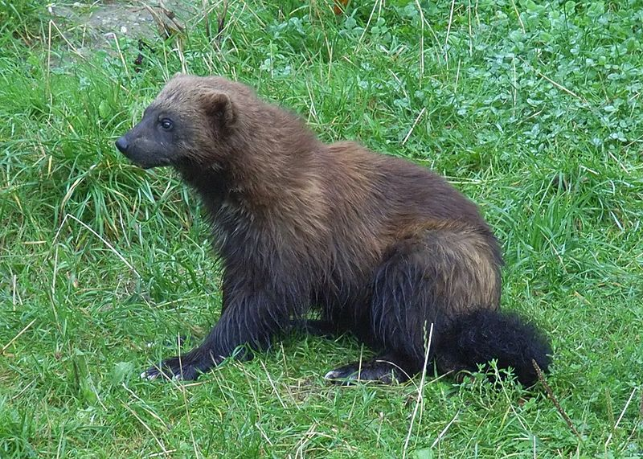
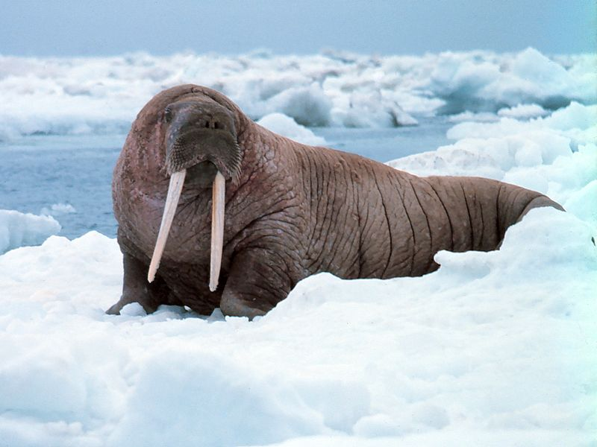
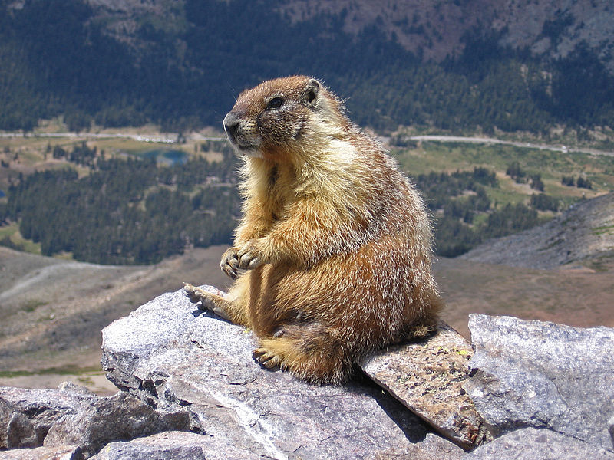
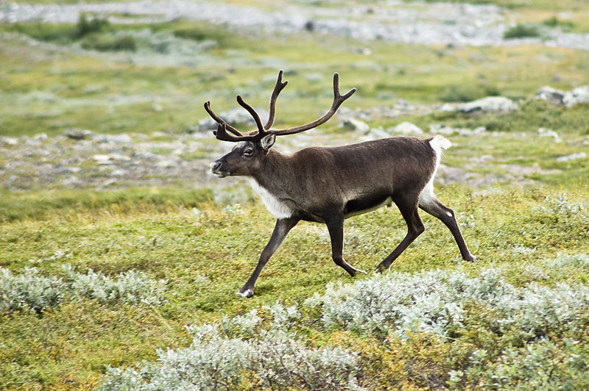
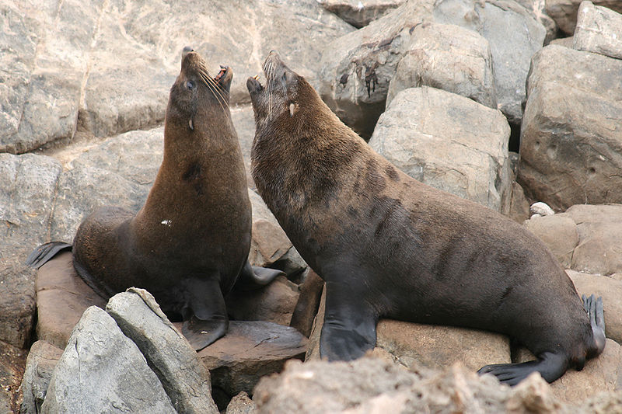
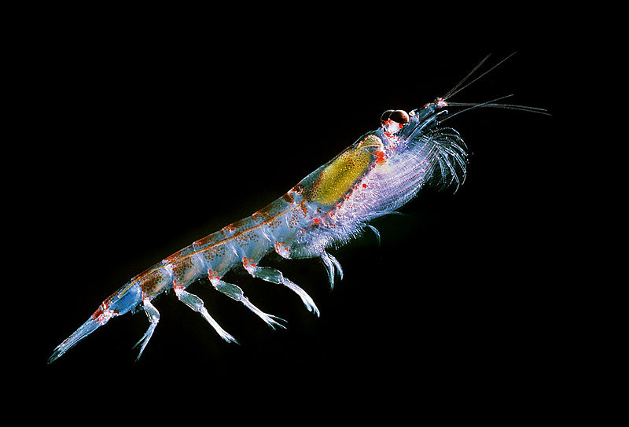
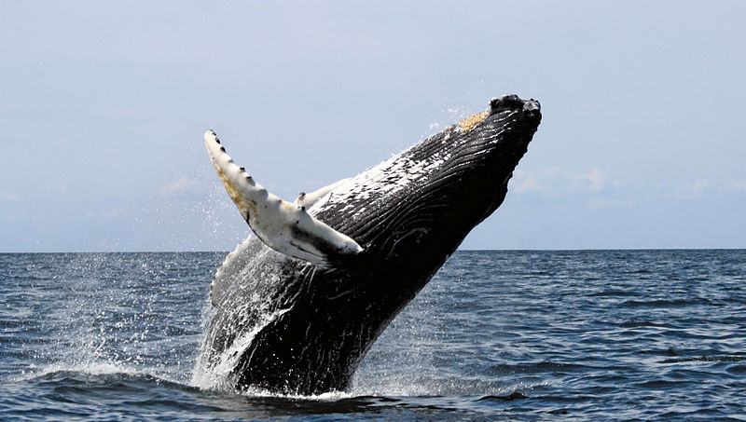
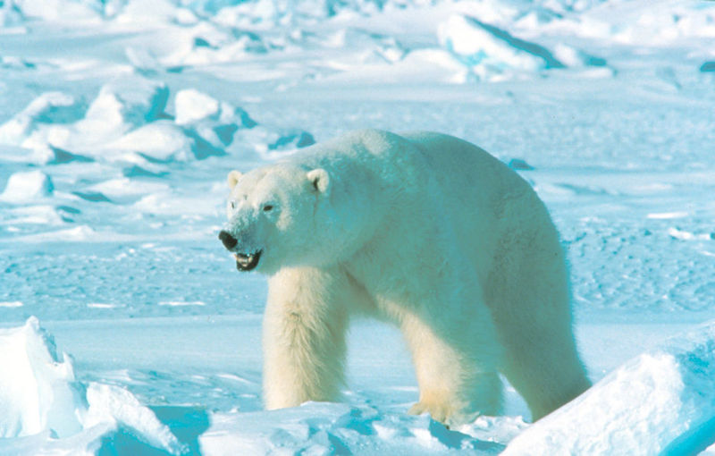
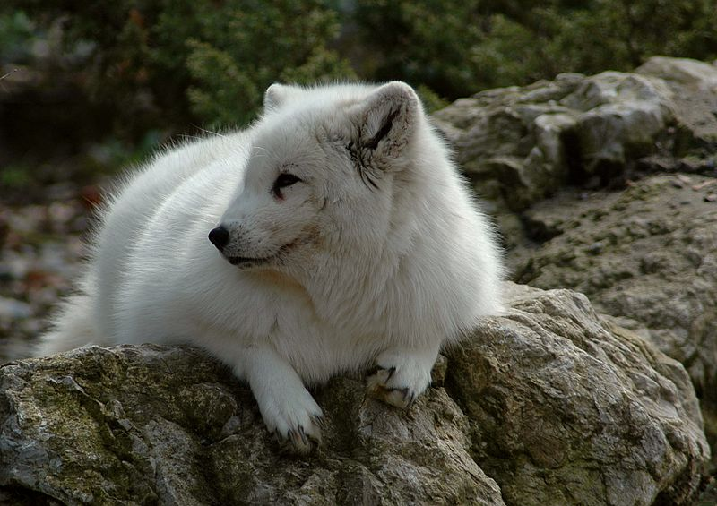
Poznej, kdo žije v Arktidě
2
1
3
5
4
9
6
7
10
8

Slide 10
1 mrož

Slide 11
2 svišť

Slide 12
3 rosomák

Slide 13
4 sob

Slide 14
5 pižmoň

Slide 15
6 lachtan

Slide 16
7 kril

Slide 17
8 lední medvěd

Slide 18
9 keporkak

Slide 19
10 liška polární

Slide 20
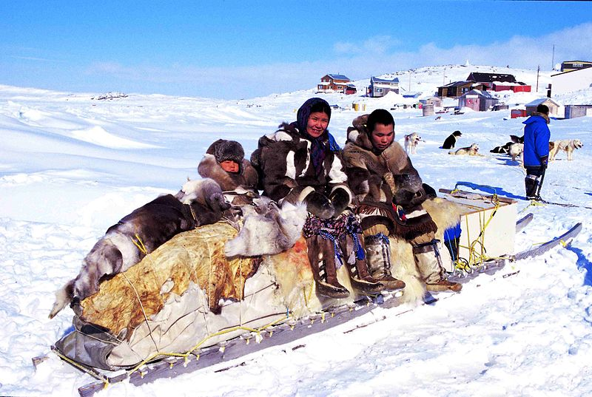
Obyvatelstvo:
Velmi řídké zalidnění
Na území, kterých států zasahuje severní polární oblast?
USA, Kanada, Island,Norsko, Finsko, Švédsko, Rusko
sever Ameriky Eskymáci (Inuité), sever Eurasie – Laponci, Něnci,
Jakuti, Čukčové

Slide 21
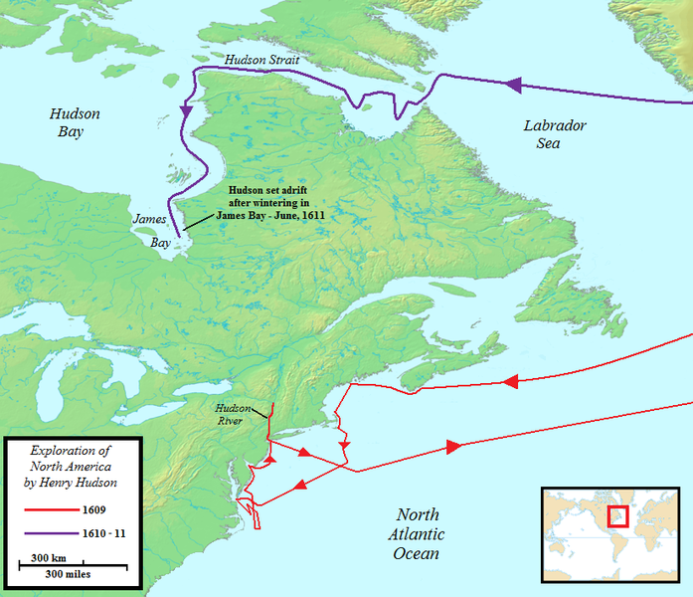
Historie objevování Arktidy
17. století – Henry Hudson hledá severozápadní
cestu – objeven Hudsonův záliv
19. století – Nansen překonal Grónský ledovec z
východu na západ
Cesty Henryho Hudsona

Slide 22
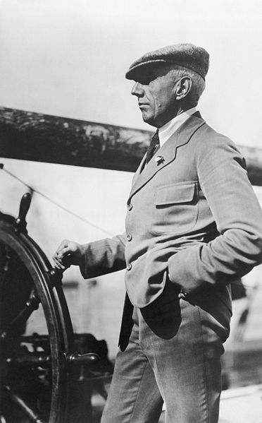
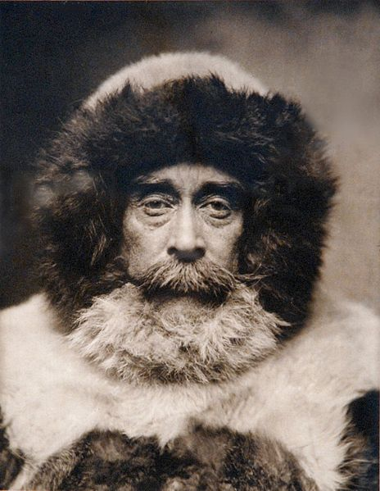
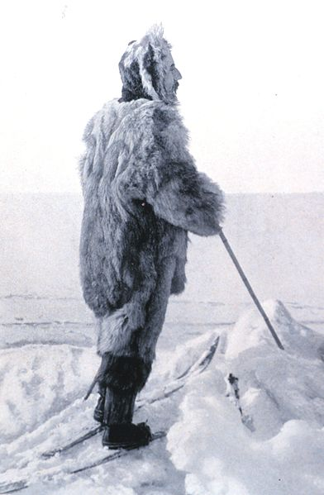
20. století – Amundsen jako první proplul severozápadní cestou
Duben 1909 – Peary oznámil dobytí Severního pólu
2
Robert Peary
1
3
Amundsen

Slide 23
Hospodářství:
rybolov
Těžba nerostných surovin – ropa, uhlí (například Špicberky)
Kterému evropskému státu patří Špicberky?
Norsku

Slide 24
slide 3 – Brocken Inaglory. Wikimedia commons. [on line][cit. 4.3.2013] Dostupné z WWW: <http://commons.wikimedia.org/wiki/File:Kapitan_Khlebnikov_(icebreaker)_between_icebergs_at_Cape_York.jpg?uselang=cs > Licence: Creative Commons attribution shar Alike 3.0 unported.
slide 4 - Wikimedia commons. [on line][cit. 4.3.2013] Dostupné z WWW: < http://cs.wikipedia.org/wiki/Soubor:Arctic_circle.svg > Licence: Public domain.
slide 5 - Wikimedia commons. [on line][cit. 4.3.2013] Dostupné z WWW: <http://cs.wikipedia.org/wiki/Soubor:Ursa_major_constellation_map.png > Licence: Gnu Free Documentation.
slide 7 - Midnigth sun. Vlastní zdroj – pohlednice
slide 8 – 1. Wikimedia commons. [on line][cit. 4.3.2013] Dostupné z WWW: <http://commons.wikimedia.org/wiki/File:Sea_ice_terrain.jpg?uselang=cs > Licence: Public domain.
slide 8-2. Pethr. Wikimedia commons. [on line][cit. 4.3.2013] Dostupné z WWW: <http://commons.wikimedia.org/wiki/File:Muskus.jpg?uselang=cs > Licence: Creative Commons attribution shar Alike 2.5 Generic.
slide 8-3. Petr. Filippov. Wikimedia commons. [on line][cit. 4.3.2013] Dostupné z WWW: <http://cs.wikipedia.org/wiki/Soubor:Salix_lapponum4.JPG > Licence: Creative Commons attribution shar Alike 3.0 unported.
slide 10 - Wikimedia commons. [on line][cit. 4.3.2013] Dostupné z WWW: <http://cs.wikipedia.org/wiki/Soubor:Noaa-walrus22.jpg> Licence: Public domain.
slide 11 - Wikimedia commons. [on line][cit. 4.3.2013] Dostupné z WWW: <http://cs.wikipedia.org/wiki/Soubor:Marmot-edit1.jpg > Licence: Gnu Free Documentation.
slide 12 - Wikimedia commons. [on line][cit. 4.3.2013] Dostupné z WWW: <http://cs.wikipedia.org/wiki/Soubor:Gulo_gulo_2.jpg > Licence: Gnu Free Documentation.
slide 13 - Wikimedia commons. [on line][cit. 4.3.2013] Dostupné z WWW: <http://cs.wikipedia.org/wiki/Soubor:20070818-0001-strolling_reindeer.jpg > Licence: Gnu Free Documentation.
slide 14 - Pethr.Wikimedia commons. [on line][cit. 4.3.2013] Dostupné z WWW: <http://commons.wikimedia.org/wiki/File:Muskus.jpg?uselang=cs > Licence: Creative Commons attribution shar Alike 2.5 Generic.
slide 15 - Wikimedia commons. [on line][cit. 4.3.2013] Dostupné z WWW: <http://commons.wikimedia.org/wiki/File:Seal_0906.jpg > Licence: Gnu Free Documentation.
slide 16 - Wikimedia commons. [on line][cit. 4.3.2013] Dostupné z WWW: <http://cs.wikipedia.org/wiki/Soubor:Antarctic_krill_(Euphausia_superba).jpg > Licence: Gnu Free Documentation.
slide 17 - Wikimedia commons. [on line][cit. 4.3.2013] Dostupné z WWW: <http://cs.wikipedia.org/wiki/Soubor:Ursus_maritinus.jpg > Public domain.
slide 18 - Wikimedia commons. [on line][cit. 4.3.2013] Dostupné z WWW: <http://cs.wikipedia.org/wiki/Soubor:Humpback_stellwagen_edit.jpg > Licence: Gnu Free Documentation.
slide 19 – Burkhard, M.Wikimedia commons. [on line][cit. 4.3.2013] Dostupné z WWW: <http://cs.wikipedia.org/wiki/Soubor:Eisfuchscele4.jpg > Licence: Creative Commons attribution shar Alike 2.0 Německo.
slide 20 – Walk. Angsar. Wikimedia commons. [on line][cit. 4.3.2013] Dostupné z WWW: <http://en.wikipedia.org/wiki/File:Qamutik_1_1999-04-01.jpg > Licence: Creative Commons attribution shar Alike 2.5 Generic.
slide 21 – Platek, J. Wikimedia commons. [on line][cit. 4.3.2013] Dostupné z WWW: <http://commons.wikimedia.org/wiki/File:Kapitan_Khlebnikov_(icebreaker)_between_icebergs_at_Cape_York.jpg?uselang=cs > Licence: Creative Commons attribution shar Alike 3.0 unported.

Slide 25
slide 22-1.Wikimedia commons. [on line][cit. 4.3.2013] Dostupné z WWW: < http://en.wikipedia.org/wiki/File:Amundsen-in-ice.jpg > Licence: Public domain.
slide 22 -2.Wikimedia commons. [on line][cit. 4.3.2013] Dostupné z WWW: <http://en.wikipedia.org/wiki/File:Roald_Amundsen2.jpg > Licence: Public domain.
slide 22-3. 20-1.Wikimedia commons. [on line][cit. 4.3.2013] Dostupné z WWW: <http://en.wikipedia.org/wiki/File:Robert_Peary_by_Hampton,_1909.jpg > Licence: Public domain.

